Slide 1
手机壳尺寸测量视觉方案（3D）
推动机器视觉无所不在的存在
视觉小百科

Slide 2
目录
项目描述
项目验证
1
2
2
目录
目录
目录
3
配置清单
3
4
逻辑流程
4
评估结果&注意事项
5
6
售后服务

Slide 3
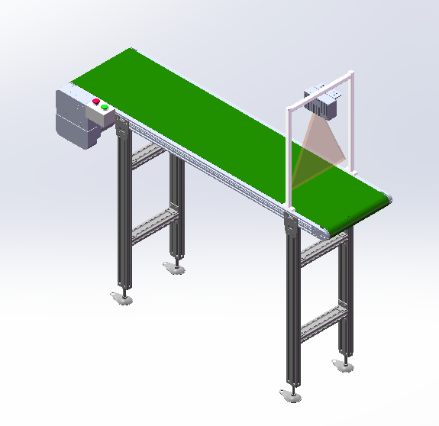
一、项目描述
●产品名称：手机壳
●测量内容：平面度
●产品材质：铝
●产品颜色：金属色
●产品尺寸(mm × mm × mm)：120.0 * 80.0 * 15.0
●来料方式：传送带
●测量精度要求(mm)：0.05
●检测时产品运动速度(m/s)：0
●检测节拍(pcs/min)：2
●工作距离(mm)：139
方案布局图

Slide 4

二、项目验证
参数名称 | 参数值
3D线扫相机型号 | LNX-8080
3D线扫相机类型 | 3D线扫相机
X方向视野宽度 | 89mm
Z轴重复精度 | 0.5μm
采集时间 | 1.02s
行频 | 3.3-15kHz
Z(工作距离) = 139mm, X视野大小 = 89mm, Z向视野大小 = 100mm
视野图

Slide 5

三、配置清单
系
统
构
成

Slide 6
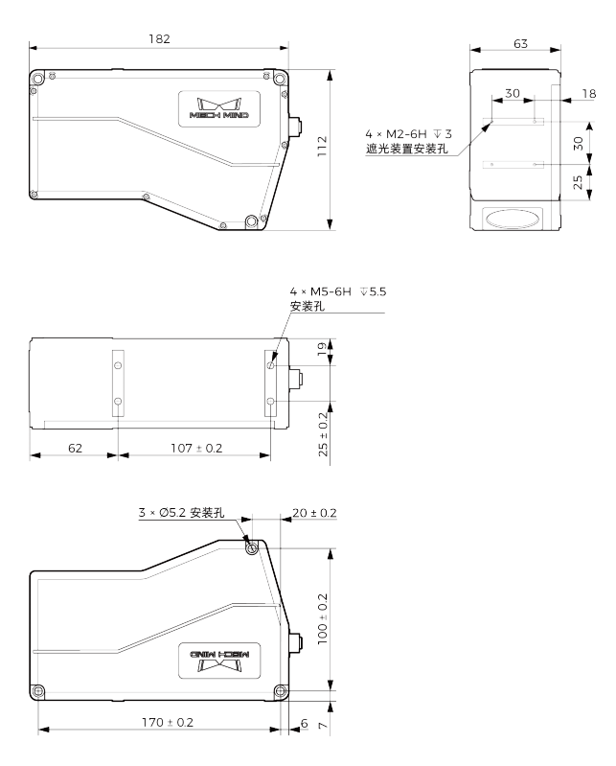
三、配置清单
相机尺寸图

Slide 7
三、配置清单
序号 | 名称 | 型号 | 单位 | 数量 | 厂家
1 | 3D线扫相机 | LNX-8080 | 台 | 1 | 梅卡曼德/MechMind
2 | 工控机 | - | 台 | 1 | -
3 | 显示器 | - | 台 | 1 | -
4 | 软件 | MechMSR | 套 | 1 | 梅卡曼德/MechMind

Slide 8
四、逻辑流程
MechMSR(梅卡曼德/MechMind):
逻辑流程
├── 图像采集
│ └── 3D线激光轮廓测量仪（单台模式）
│ ├── 设置相机参数组（分辨率：120mm×80mm，扫描行数适配产品高度）
│ ├── 启用虚拟模式（测试阶段加载本地数据）
│ └── 数据路径指向预存的铝制手机壳表面数据文件夹
│
├── 预处理
│ ├── 表面点过滤（通过法向）
│ │ ├── 使用特征区域框选电池仓面
│ │ ├── 法向量最大角度设为80°（过滤倾斜噪点）
│ │ └── 噪声去除等级设为"中度"（平衡去噪与细节保留）
│ │
│ └── 表面预处理
│ ├── 滤波器类型选择"高斯滤波"（降低金属反光噪点）
│ ├── X/Y方向滤波窗口大小设为5px（适配120×80mm尺寸）
│ └── 保留原始像素值（避免关键特征丢失）
│
├── 平面度测量
│ └── 测量表面平面度
│ ├── 使用特征区域限定电池仓面（矩形框选）
│ ├── 全局平面度模式设为"所有点"（全区域评估）
│ ├── 数据过滤模式选择"全局过滤"（高百分位99.5%，低百分位0.5%）
│ └── 输出项勾选"全局平面度"并设置合格范围[-0.05, 0.05]mm

Slide 9
四、逻辑流程
│
├── 结果处理
│ └── 质量判定规则配置
│ ├── 判定条件：平面度≤0.05mm为OK，否则NG
│ └── 输出管理中添加平面度测量项到通信输出列表
│
└── 通信处理（可选）
└── 配置Modbus TCP通信
├── 设置IP地址与PLC连接
├── 映射输出寄存器：0x0001对应质量判定结果（0=OK，1=NG）
└── 映射输出寄存器：0x0002对应平面度测量值（保留3位小数）

Slide 10
五、评估结果&注意事项
05 评估结果 & 注意事项
现场环境
相机安装
物料一致性
风险点：金属材质反光可能导致3D激光轮廓数据采集不稳定
解决方案：在相机镜头前加装漫反射板并调整激光入射角至45°
风险点：工作距离139mm易受传送带振动影响测量精度
解决方案：采用三点式防震支架固定相机并预留5mm余量调节空间
风险点：不同批次铝材氧化处理差异可能造成表面反射率波动
解决方案：建立标准样品库并启用软件自适应反射补偿功能

Slide 11

六、售后服务
该设备上线后使用初期，我们会派专人进行全程跟踪；
处理解决可能发生的设备异常；
对现场人员进行培训指导；
设备调试完成后：售后服务一年；
若客户提出设备升级需求，我们会及时为您提供升级新方案。

Slide 12
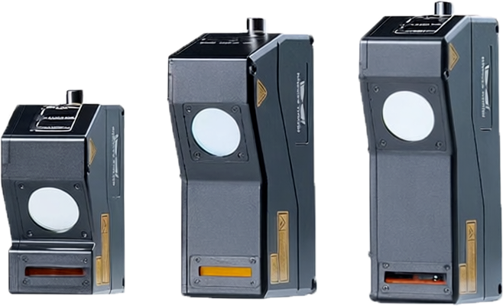


感谢关注
视频号
抖音
更多信息请访问：www.ytzrtx.com

